Slide 1



PISU MOLEKULAR TXIKIKO HEPARINAK ETA FONDAPARINUXA
34 Liburukia, 4 Zk – 2026

Slide 2
Aurkibidea
SARRERA
PRINTZIPIO AKTIBO BAKOITZERAKO ONARTUTAKO INDIKAZIOAK
PMTHEK ETA FONDAPARINUXAK INDIKAZIO NAGUSIETAN DUTEN ERAGINKORTASUNA
EGOERA BEREZIETAN DAUDEN PAZIENTEAK: MINBIZIA, HAURDUNALDIA PUERPERIOA ETA EDOSKITZAROA, COVID-19A, HEGALDI LUZEAK
POPULAZIO BEREZIEI DOSIA DOITZEA
SEGURTASUNA: ONDORIO KALTEGARRIAK, KONTRAINDIKAZIOAK ETA ARRETA-NEURRIAK
JARRAIPENA: TRATAMENDUAREN AURRETIK, TRATAMENDUAN ZEHAR ETA TRATAMENDUAREN ONDOREN
HEPARINEN ETA FONDAPARINUXAREN ETA GAINERAKO ANTIKOAGULATZAILEEN ARTEKKO TRANTSIZIOAK
ZUBI-TERAPIA
KOSTU KONPARATIBOAK
PAZIENTEENTZAKO INFORMAZIOA

Slide 3
SARRERA
PMTHak HEFari despolimerizazio kimikoko edo entzimatikoko prozesuak aplikatuz lortzen dira: bioerabilgarritasun handiagoa (~% 90-100), farmakozinetika aurreikusgarriagoa, ondorio kaltegarrien, hala nola HETaren inzidentzian txikiagoa
Ez dute errutinazko monitorizaziorik eskatzen; larruazalpeko administrazioa→ anbulatorio eta ospitaleetan erabilera
Ekintza-mekanismoa:
  PMTHek: antitrombina III aktibatu →Xa faktorea inhibitu → koagulazio kaskada blokeatu
  Fondaparinuxa: pentasakarido sintetikoa, Xa faktorearen inhibitzaile selektiboa
INFAC honen helburua: PMTH eta fondaparinuxaren eraginkortasuna, dosifikazioa eta segurtasun-kontsiderazioak berrikusi
PMTH: pisu molekular txikiko heparinak
HEF: heparina ez frakzionatuari
HET: heparinak eragindako trombozitopenia

Slide 4
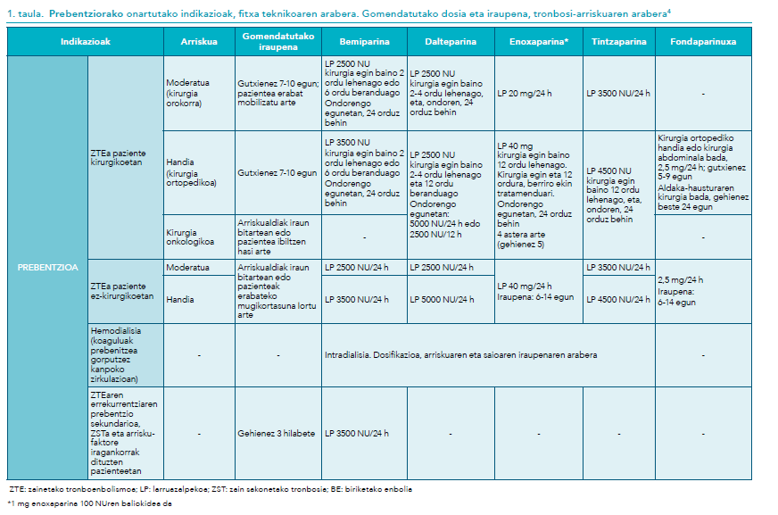
PRINTZIPIO AKTIBO BAKOITZERAKO ONARTUTAKO INDIKAZIOAK: Prebentzioa

Slide 5
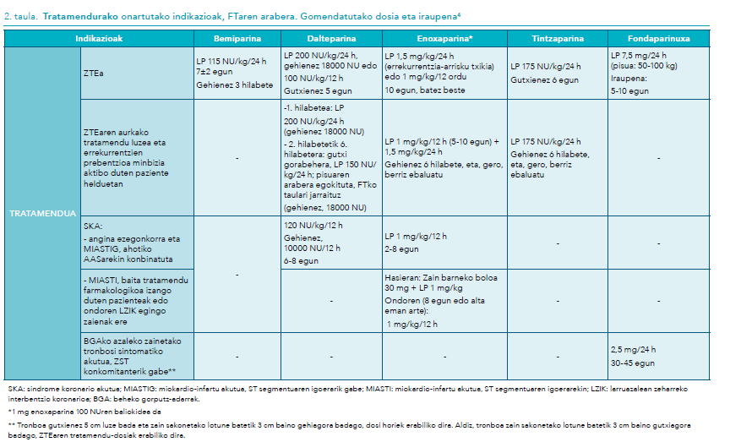
PRINTZIPIO AKTIBO BAKOITZERAKO ONARTUTAKO INDIKAZIOAK: Tratamendua

Slide 6
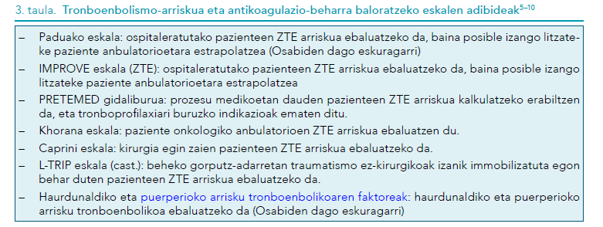
PRINTZIPIO AKTIBO BAKOITZERAKO ONARTUTAKO INDIKAZIOAK
Ezinbestekoa da arriskua estratifikatzea neurri profilaktikoak behar diren erabakitzeko – mekanikoak zein farmakologikoak- eta neurri horien intentsitate eta iraupen egokiak ezartzeko
Eskalek zenbait muga dituzte: kanpo-balidazio aldakorra; arrisku-maila altuko taldeentzat bakarrik; eremu klinikoetan erabiltzeko zailak, emaitza heterogeneoak
Erabilgarriak pazienteek ZTEa garatzeko duten arrisku indibiduala ebaluatzeko, eta klinikoentzat lagungarriak erabakiak hartzean

Slide 7
PMTH-EK ETA FONDAPARINUXAK INDIKAZIO NAGUSIETAN DUTEN ERAGINKORTASUNA
ZTEa prebenitzea paziente kirurgikoetan
AntiXa EZAA vs PMTH aldaka eta belauna ordezteko kirurgian: ZTEak prebenitzeko, eta ez alderik hilkortasun-tasan eta ez onura, edo onura txikia baino ez, ZTE arriskua murrizteari zegokionez
Erribaroxabanak odoljario handia eragiteko arriskua apur bat areagotu, PMTHekin alderatuta
Kirurgia ez-ortopedikoak: PMTHak dira aukerako antikoagulatzaileak nazioarteko giden arabera
EZAAk ez daude indikatuta, eta, gainera, azterketa gutxi egin dira paziente mota hauekin
EZAA: eragin zuzeneko ahotiko antikoagulatzaileak

Slide 8
PMTH-EK ETA FONDAPARINUXAK INDIKAZIO NAGUSIETAN DUTEN ERAGINKORTASUNA
ZTEa prebenitzea arrisku moderatua edo handia duten paziente ez-kirurgikoetan
Tratamendu antikoagulatzailea jartzea erabakitzeko: arriskua ebaluatzeko, ZTEaren arrisku moderatua edo handia duten pazienteak identifikatu, odol-jario arriskua ere kontuan hartuta (3. taula)
HEF, PMTH eta fondaparinux: antzeko eraginkortasuna halako pazienteen ZST arriskuari dagokionez
PMTHek konplikazio hemorragikoen inzidentzia txikiagoa dute→ gure inguruan, lehenengo aukera

Slide 9
PMTH-EK ETA FONDAPARINUXAK INDIKAZIO NAGUSIETAN DUTEN ERAGINKORTASUNA
ZSTaren era BEaren tratamendua
Hasieran, eragin azkarreko antikoagulatzaile parenteralak erabiltzen dira (PMTH edo fondaparinux larruazalpetik, HEF baina hobeto)
Hasierako aldia: 5-10 egun, jarraipena ahotiko antikoagulatzaileekin jarraituko da
Helburua: tronboen bilakaera geldiarazi eta errekurrentziak prebenitu

Slide 10
PMTH-EK ETA FONDAPARINUXAK INDIKAZIO NAGUSIETAN DUTEN ERAGINKORTASUNA
SKA tratamendua
Antiagregazioa + antikoagulazioa: lehen aukerako tratamenduak dira SKA duten paziente guztientzat, kontraindikaziorik ez badago
Antikoagulatzaile gomendatuak: enoxaparina eta dalteparina, HEF eta fondaparinux
Aukeratzeko: sarbide baskularraren lekua, giltzurrun-funtzioa, beste agente antiagregatzaile edo antikoagulatzaileen erabilera konkomitantea.
EZAA: ez daude onartuta indikazio honetan

Slide 11
PMTH-EK ETA FONDAPARINUXAK INDIKAZIO NAGUSIETAN DUTEN ERAGINKORTASUNA
Beheko gorputz-adarretako AZT sintomatiko akutua, ZST konkomitanterik gabe
Antikoagulazioa gomendatzen da: tronboak gutxienez 5 cm luze badira (neurri kontserbatzaileen bidez hobetzen ez badira), edo zain sakonetako lotune batetik 3 cm baino gutxiagora badaude
Lehenestutako tratamendua: fondaparinuxa 2,5 mg/egun, 45 egunez (indikazioa onartuta duen bakarra)
  AZTaren eta gertakari tronboenbolikoen bilakaera eta errekurrentzia nabarmen murrizten ditu, eta odoljario-arrisku txikia du
Erribaroxabana, 10mg/egunean, ez da fondaparinuxa baino baliagarritasun txikiagokoa ikerketa batean. Ebidentziaren sendotasuna txikiagoa da → alternatiba
Tronboa zain sakonektako lotune batetik 3 cm baino gutxiagora badago, ZSTa bezalatsu tratatzea gomendatzen da, intentsitate osoko antikoagulazioaren bidez

Slide 12
PMTH-EK ETA FONDAPARINUXAK INDIKAZIO NAGUSIETAN DUTEN ERAGINKORTASUNA (jarraip.)
Beheko gorputz-adarretako AZT sintomatiko akutua, ZST konkomitanterik gabe
Ez da ebaluatu antikoagulazioa zenbateraino den eraginkorra epe luzera, AZTaren errekurrentzia prebenitzeko
AZTaren aurrekariak dituen paziente batek berriro izaten baditu inflamazio akutuaren sintomak: ekografia errepikatu, tronbosia zain sakonetara hedatu den baztertzeko
AZTa duten paziente guztiei jakinarazi:
  errekurrentzia-arriskua dagoela
  ZSTaren era BEren zeinuak eta sintomak zein diren

Slide 13
EGOERA BEREZIETAN DAUDEN PAZIENTEAK: MINBIZIA
Prebentzio primarioa
Paziente kirurgikoa:
  Kontraindikatuta ez badago, ZTEaren profilaxia PMTHarekin egitea gomendatzen da, odoljarioarrisku handiagatik, bestela, HEFekin
  Fondaparinuxa alternatiba gisa erabil daiteke
  EZAAk ez dira gomendatzen: haien erangikortasunari eta segurtasunari buruzko datuak falta dira
Paziente ez-kirurgikoa:
  Minbiziaren kontrako tratamendu sistemikoa hasten duten paziente anbulatorioek, tronbosi-arrisku handia badute: tronboprofilaxi primarioa apixaban, erribaroxaban edo PMTHarekin → interakzioak berrikusi eta odoljario-arrisku esanguratsurik ez dagoela ziurtatu
  Konplikazio mediko akutuak direla-eta oheratuta egon behar duten paziente onkologikoen profilaxia → PMTH, HEF edo fondaparinux

Slide 14
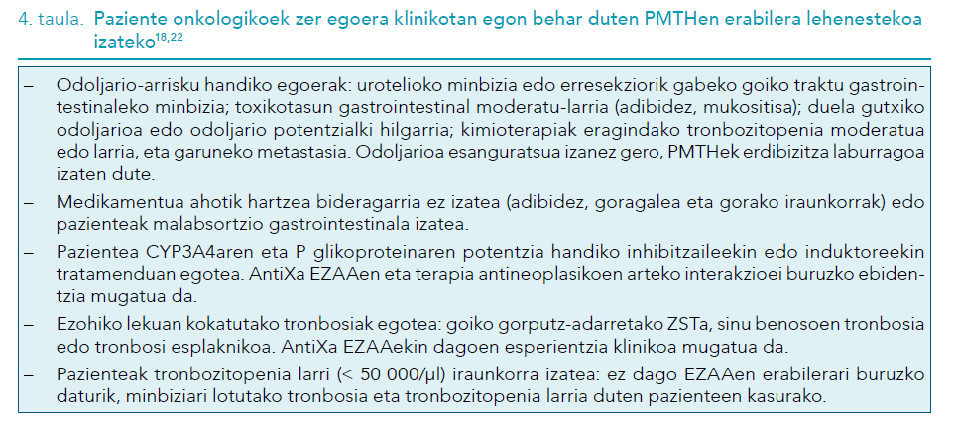
EGOERA BEREZIETAN DAUDEN PAZIENTEAK: MINBIZIA
Tratamendua eta prebentzio sekundarioa
PMTH aukerako tratamendua → AVK-ek baino gehiago murrizten dute ZTEaren errekurrentzia-arriskua
Gaur egun: antiXa EZAAk eta PMTHak lehen aukerako tratamendua. Egoera klinikoa banan-banan baloratu
Erribaroxabana bisado bidez finantzitzea onartu da→ eguneroko injekzioak saihesteko aukera
Dabigatrana, ez da gomendatzen (ez da egin azterlanik ebaluatzeko eraginkortasun minbiziari lotutako ZTEa)

Slide 15
EGOERA BEREZIETAN DAUDEN PAZIENTEAK: HAURDUNALDIA, PUERPERIOA ETA EDOSKITZAROA
HAURDUNALDIA
Haurdunaldia, ZTEa garatzeko arrisku-faktore bat da; beste zenbait faktore: adina >35, IMC >30 haurdunaldiaren hasieran, tabakismoa, barizeak, ZTE historia, tronbofilia, antifosfolipido sindromea
Osakidetzako protokolo korporatiboa (2024): haurdunaren arrisku tronbotikoko faktoreak kontuan hartuta tronboprofilaxia indikatuta dagoen ala ez erabakitzen laguntzeko
  Arrisku-faktore individual garrantzitsuena aurretiazko tronbosi-historia izatea da; batez ere, lehenengo gertakaria idiopatikoa edo haurdunaldiari edo estrogeno bidezko tratamenduari lotuta egon bazen
PMTH: aukerako farmakoak haurdunaldian (ez du plazenta zeharkatzen): kontraindikatuta HETaren edo giltzurruneko disfuntzio larriaren aurrekariak.
  Fondaparinuxa: heparinarekiko erreakzio alergiko larriak badaude, hematologoak ontzat ematen badu
Dosifikazioa: lehenengo kontsultako gorputz-pisuaren arabera, gerora dosia doitu gabe; nahiago da egunean dosi bakarra

Slide 16
EGOERA BEREZIETAN DAUDEN PAZIENTEAK: HAURDUNALDIA, PUERPERIOA ETA EDOSKITZAROA
PUERPERIOA
Erditu ondoren gutxienez behin arriskua berriz ebaluatu behar da ospitaleko alta eman aurretik, antikoagulazio pauta ezarri behar den erabakitzeko
Haurdunaldian PMTHen bidez profilaxia behar izan duten pazienteek tratamenduari eutsi beharko diete, errutinaz, puerperioaren lehenengo sei asteetan
Puerperioan ere PMTHak dira lehen aukera, dosi profilaktikoetan edo tarteko dosietan
EDOSKITZAROA
PMTHak erabili ahal dira.
Ez dakigunez fondaparinuxa ama-esnean iraizten den, tratamenduak iraun bitartean ez da gomendatzen haurrari bularra ematea

Slide 17
EGOERA BEREZIETAN DAUDEN PAZIENTEAK
COVID-19A
EZ dago frogatuta COVID-19a duten paziente anbulatorioetan profilaxiak onura kliniko esanguratsurik dakarrenik
Tronboprofilaxia egokia izan daiteke arrisku tronbotiko handiko faktore asko izanik odoljario-arrisku txikia duten pazienteentzat: aurrez ZTEa edo tronbofilia, minbizia aktiiboa eta mugikortasun mugatua duten pazienteak, edo komorbilitate tronbogenikoak dituzten haurdunak
PMTHak erabil daitezke ohiko profilaxia-dosietan
Lehendik tratamendu antikoagulatzailea hartzen ari badira: dosiak berdin mantendu (odoljario handiren bat edo bestelako kontraindikazioak salbu)

Slide 18
EGOERA BEREZIETAN DAUDEN PAZIENTEAK
HEGALDI LUZEAK
Hegaldi luzeek (> 4 ordu) 3 bider handitzen dute ZTEa izateko arriskua; intzidentzia haundiagoa lehen 2 astetan
Neurri orokorrak: maiz ibiltzea, zangosagarrak eta belaunak indartzeko ariketak egitea, behar bezala hidratatzea, arropa esturik ez erabiltzea
ZTEa izateko arrisku handiagoa: belaunaren azpitik konpresio-galtzerdi graduatu bilateralak (presioa: 20-30 mmHg)
ZTEa izateko arrisku oso handia: aintzat har daiteke EZAAen bidezko edo PMTHen bidezko antikoagulazio profilaktikoa
Tratamendu antikoagulatzaile profilaktikoan dauden edo antikoagulatzaileak tratamendu-dosietan hartzen ari diren bidaiariek ez dute profilaxi osagarririk behar

Slide 19
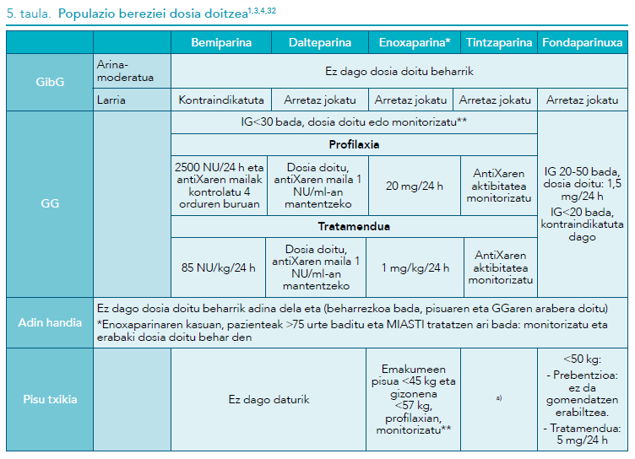
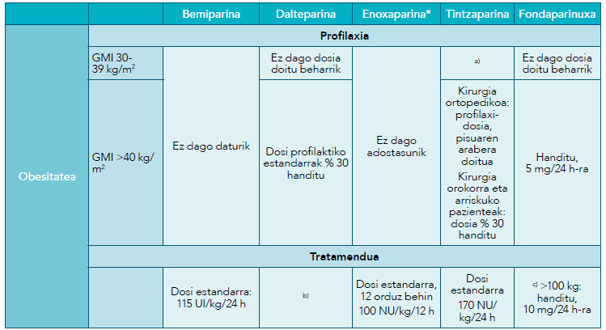
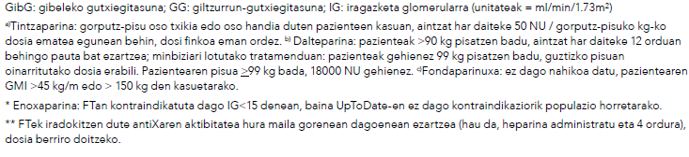
POPULAZIO BEREZIEI DOSIA DOITZEA

Slide 20
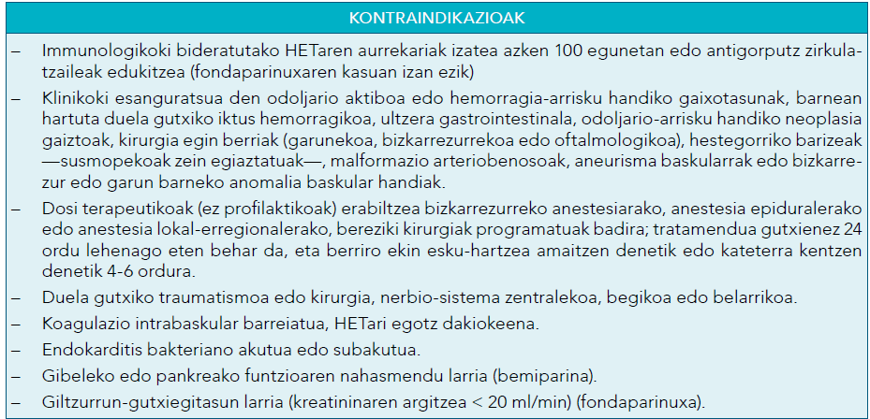
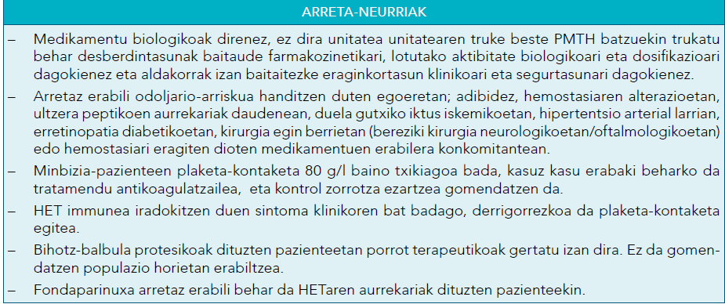
SEGURTASUNA: ONDORIO KALTEGARRIAK, KONTRAINDIKAZIOAK ETA ARRETA-NEURRIAK
Hemorragia: konplikazio ohikoena eta onartuena
HET (heparinak eragindako tronbozitopenia): ez ohiko konplikazioa, baina larria; infradiagnostikatua
  Sintoma nagusia: plaketa-kontaketa % 50 gutxitu balio basalei dagokienez, edo heparina bidezko tratamendua hasi eta 5-14 egunera konplikazio tronbotikoak
  Susmo klinikoa badago: heparina eten eta ordezko antikoagulatzaileak erabilitzea baloratu.
Larruazaleko lesioak: alergikoak eta ez-alergikoak, larruazaleko nekrosia
Hiperpotasemia: jarraipena egin behar zaio, bereziki tratamenduak >7 egun irauten badu eta giltzurruneko gaixotasun kronikoa badago

Slide 21
JARRAIPENA: TRATAMENDUAREN AURRETIK, TRATAMENDUAN ZEHAR ETA TRATAMENDUAREN ONDOREN
Hasierako probak
  Azpiko nahasmendu hemorragikoei edo duela gutxiko traumei edo kirurgia buruzko historia osoa
  Hemograma
  Koagulazio-azterketak
  Kreatinina serikoa
Arriskuko pazienteetan: elektrolito serikoak tratamendua hasi aurretik, eta, modu erregularrean kontrolatu, baldin eta tratamenduak >7 egun
Tratamenduak irauten duen bitartean: plaketa-kontaketa
AntiXaren maila monitorizatzea: oro har, ez da gomendatze. Salbuespenak: giltzurruneko gaixotasun kronikoa, muturreko gorputz-pisua edo klinikoki esanguratsua den hemorragia
TPADa eta koagulazio aktibatuaren denbora: ez dira egokiak, ezta fidagarriak ere, monitorizazioa egiteko

Slide 22
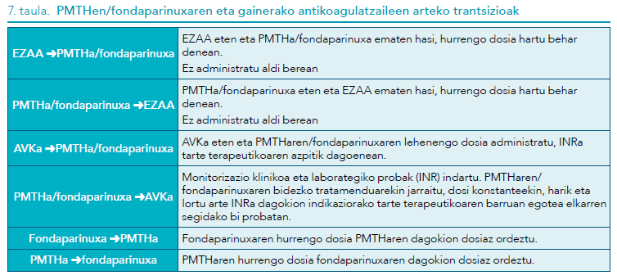
HEPARINEN ETA FONDAPARINUXAREN ETA GAINERAKO ANTIKOAGULATZAILEEN ARTEKO TRANTSIZIOA

Slide 23
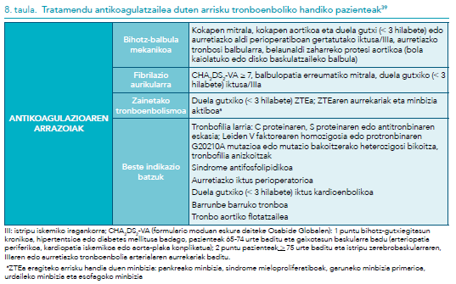
ZUBI-TERAPIA
Kasu gehienetan, zubi-terapiak ez dakar onurarik arrisku tronboenbolikoa murrizteari begira, eta, aldiz, odoljario-arriskua handitzen du
Beti ebaluatu behar da pazientearen arrisku tronbotikoa eta hemorragikoa eta prozedura beraren arrisku hemorragikoa
Zubi-terapia gomendatuko da:
Pazientea AVK hartzen ari bada: arrisku tronboenboliko handia duten paziente hautatuetan. PMTHaren kasuan, dosi terapeutikoak edo bitarteko dosiak erabiliko dira, ez profilaktikoak.
Heparina dosi antikoagulatzaileetan hartzen hasi behar da berriz, hemostasia egokia denean
Pazientea EZAA hartzen ari bada: ez da gomendatzen PMTH/HEF bidezko zubi-tratamendua

Slide 24
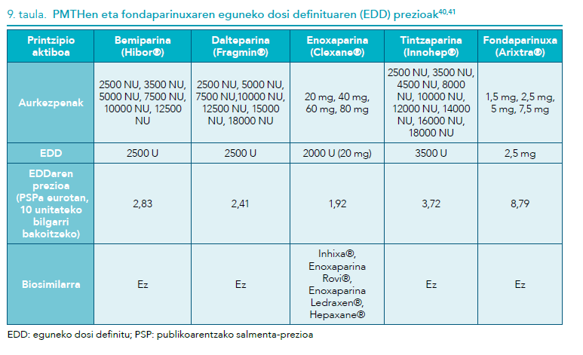
KOSTU KONPARATIBOAK
Osakidetzan 2025 urtean preskribatutako PMTHen % 86 enoxaparina izan zen

Slide 25
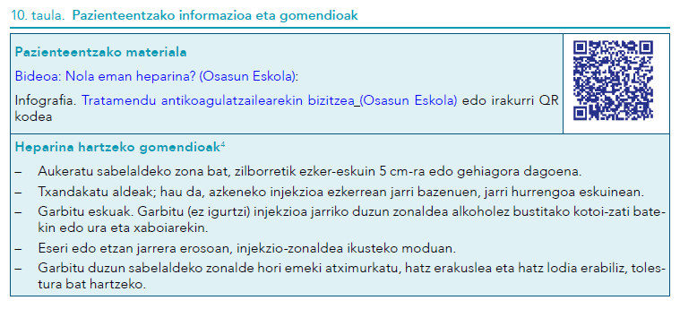
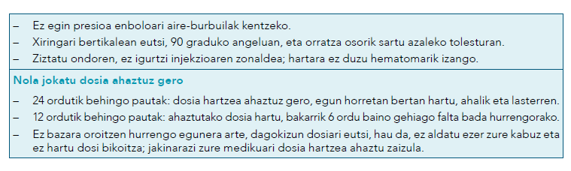
PAZIENTEENTZAKO INFORMAZIOA

Slide 26

Informazio gehiago eta bibliografia…
INFAC 34 LIBURUKIA, 4. Zk

